Slide 1


Biased News Data Influence on Classifying Social Media Posts
SIGIR 2018，Marija Stanojevic, Jumanah Alshehri, Eduard Dragut, Zoran Obradovic
姓名：朱玉洁
学号：S320060132
Notes:
本PPT模板部分元素使用了幻灯片母版制作。如果需要修改，点击-视图-幻灯片母版-修改 完成后关闭编辑母版即可。

Slide 2


CONTENTS
PART 01
论文背景
PART 02
论文简介
PART 03
数据收集
PART 04
实验过程
PART 05
实验结果与论文总结

Slide 3



论文背景
Twitter
Facebook
Instagram
近年来，社交媒体平台发展兴盛，已经成为用户分享生活与发表意见的主流媒体。
社会学家使用社交媒体数据对某些具体话题的公众舆论进行调查，计算机科学家使用其数据对自然语言处理算法进行优化。

Slide 4
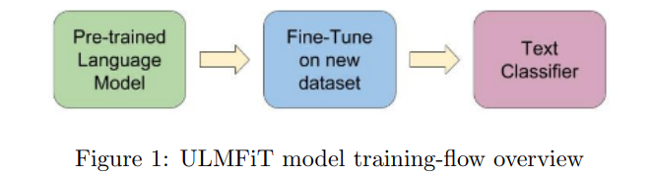
论文背景
使用社交媒体数据进行数据挖掘时的问题：
1.社交媒体用户有效特征较少——数据有效性降低
2.用户发布的内容普遍较短，有些只包含图片——语义难理解
3.常用的短文本分类算法/模型需要大量的标签数据——耗时耗力
ULMFiT（Universal Language Model Fine-tuning for Text Classification）模型使用自监督学习进程根据前文对后文进行预测，减少了对于标签数据的需求。

Slide 5
论文简介
目前，大多数用于测试文本分类算法的数据集都比真实的社交媒体内容更为平衡、平均文本长度也更长，而对模型训练的数据集通常是不平衡的。本文的目标是测算ULMFiT模型在微调设定与标签数据变化时对于社交媒体贴文进行分类的表现。
实验使用2018年关于美国中期选举的推特数据以及关于2016年美国大选的新闻数据，其中新闻数据从六大主流新闻媒体收集，这些媒体被公认为在政治意识上属于左派或右派倾向，分别是CNN News（左）、Washington Post（左偏中）、BBC News（中偏左）、MarketWatch（中偏右）、Wall Street Journal（右偏中）以及FoxNews（右），测试了对于模型进行不同设定的微调是如何对社交媒体贴文分类结果的精确度进行影响的。

Slide 6
数据收集
Twitter数据（2018年美国中期选举相关推文）
抽取1526条推文对其政治立场进行标记
#中期选举
#midtermelection
#投票#vote
收集2018年11月4号-7号带有特定话题的推文
0/左派
排除转发导致的重复推文
#共和党
#republicans
#民主党
#democrats
244320条
936462条
1/中立
#2018中期选举
#2018midterms
#特朗普
#Trump
2/右派
#选举
#election

Slide 7
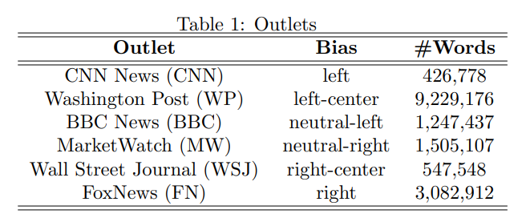
数据收集
新闻报道（2016年美国大选相关报道）
收集六大媒体2015年10月-2017年5月包含关键词的新闻报道
#投票#vote
#共和党
#GOP
#民主党
#democrats
#共和党
#republicans
只保留文本
#选举
#election
实验所选取的新闻媒体为西方最主流的平台，且被公认为在政治意识上属于左派或右派倾向

Slide 8
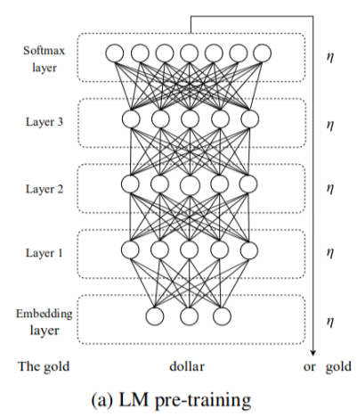
实验过程
Step1预训练：
使用WT103数据集进行预训练，包含1.03亿个从维基百科中提取出的词汇。

Slide 9
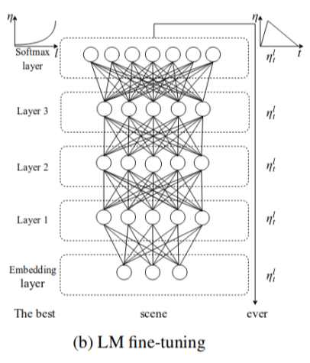
实验过程
Step2语言模型微调：
设定10种微调方式：
1）所有的新闻数据+所有的推特数据
2）所有的推特数据
3）左倾新闻频道数据+左倾推特数据
4）右倾新闻频道数据+左倾推特数据
…剩余6种为六大新闻频道分别与推特数据结合。

Slide 10
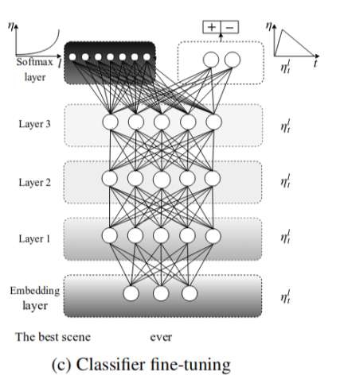
实验过程
Step3分类器微调：
使用标签数据进行训练，使用模型对新样本进行分类预测。
*每一步的输出就是下一步的输入。
*为了加速微调过程，ULMFiT模型的每一层使用不同的学习速度。
*使用斜三角形的学习速度曲线可以提高精确度。

Slide 11
实验过程
设定两种标签数据集：
Mix1（平衡）：380个被标记为0（左倾）的样本+323个被标记为1（中立）的样本+323个被标记为2（右倾）的样本；
Mix2（非平衡）：380个0+823个1+323个2.
将标签数据随机分为三部分：
1）测试（200条）
2）检验（200条）
3）训练（Mix1中含626条，Mix2中含1126条）
*每次实验重复四次，取平均准确值；记录10种微调方式下的标准偏离值。

Slide 12
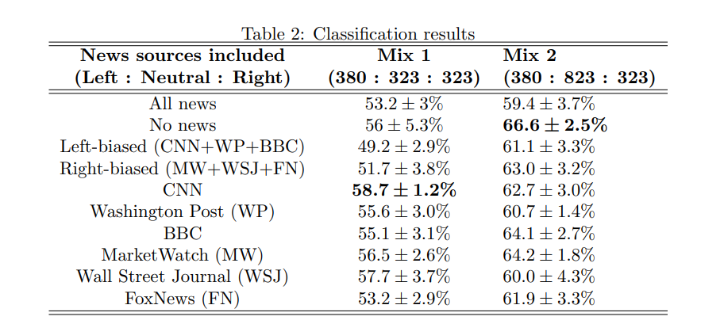
实验结果
偏差值处于1.2%-5.3%之间，说明本模型对于数据微调较敏感，且需要更多标记样本。

Slide 13
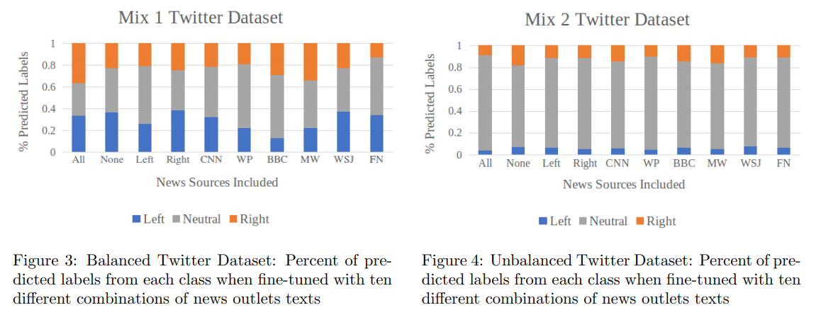
实验结果

Slide 14
论文总结
使用非中立的数据集进行微调会有损分类准确度。
Mix1的测试结果中，不同的微调导致最高准确度与最低准确度相差9.5%，Mix2中为7.2%。
Mix1中使用“左倾的新闻数据”进行微调时准确度最低，而在Mix2中表现中等；Mix2中使用 “所有新闻数据”微调时准确度最低，而在Mix1中表现中等。
微调所用的数据集的大小对结果影响甚微。
该模型对于数据中的偏见、噪音以及不平衡的样本数据的鲁棒性不足。
需要进一步探讨的方面：
1）微调文本的特征对于模型表现的影响；
2）不相关的文本对于准确性的影响；
3）其他新算法/模型的鲁棒性也需要进行同样的测试。

Slide 15
感谢您的聆听
HARBIN ENGINEERING UNIVERSITY
姓名：朱玉洁 学号：S320060132
Notes:
本PPT模板部分元素使用了幻灯片母版制作。如果需要修改，点击-视图-幻灯片母版-修改 完成后关闭编辑母版即可。

